Slide 1


Slide 2
OS DEBATES INTERSECCIONAIS NA EDUCAÇÃO
Giannina do Espírito Santo
giannina.es@gmail.com

Slide 3
OBJETIVO
Apresentar o cenário educacional brasileiro, considerando as legislações a partir do prisma interseccional.

Slide 4
SUMÁRIO
Ponto de partida
Cenário
Algumas referências legais
Estudos realizados – Panoramas interseccionais
Caminhos percorridos – Estudo 1
O que foi encontrado – Estudo 1
Caminhos percorridos – Estudo 2
O que foi encontrado – Estudo 2
Estudos em andamento
Finalizando

Slide 5
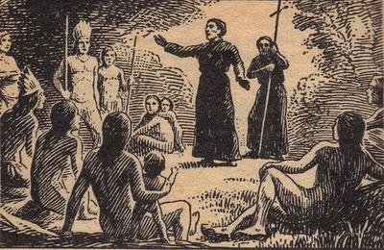
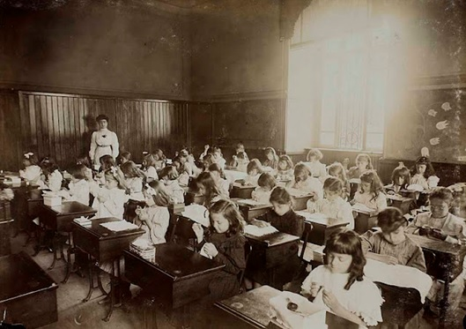
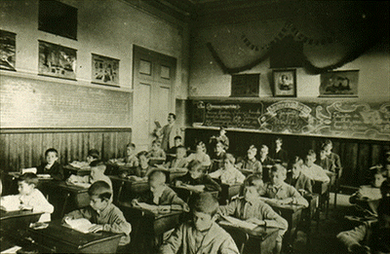
PONTO DE PARTIDA
Breve histórico
  Jesuítas
  Resistência de Portugal para implementação da educação superior
  Formação militar
  Subordinação à cultura europeia
  Ensino superior voltado para classes média e alta

Slide 6
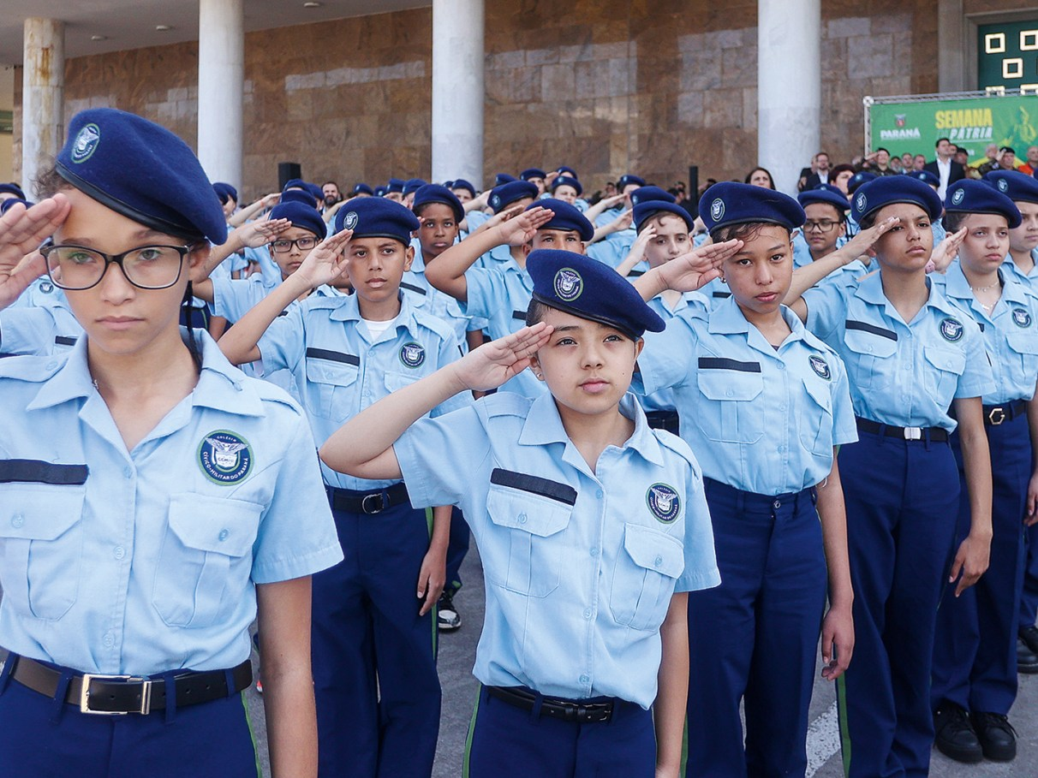
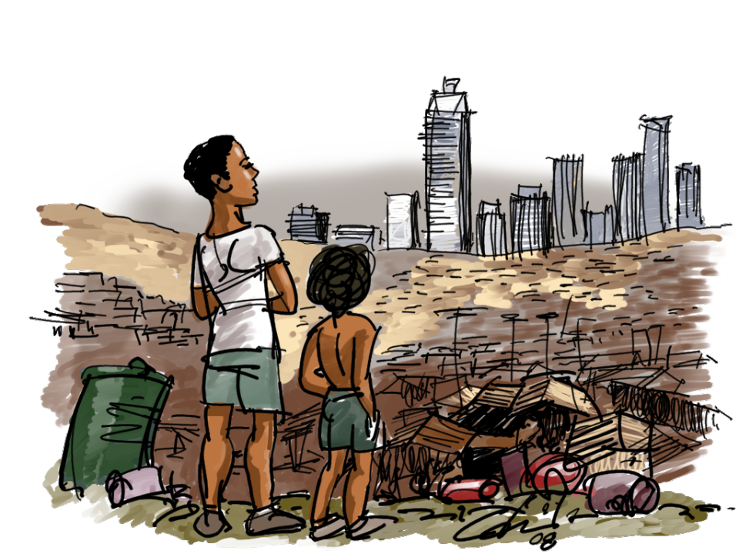
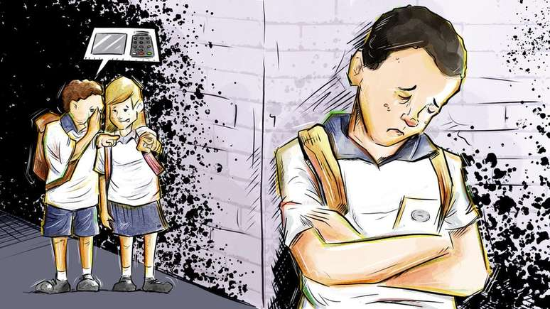

CENÁRIO
Escola - instituição social fundamental para o processo formativo dos sujeitos
Princípio norteador - Espaço para debates críticos
Dificuldades em curso, levando algumas vezes a:
Escolas como palco de disputas políticas e ideológicas
Reproduzindo desigualdades
Reafirmando preconceitos
Apagamento de diferenças

Slide 7
ALGUMAS REFERÊNCIAS LEGAIS
Alguns documentos relevantes para alicerçar o debate:
Constituição Federal de 1988; Lei nº 9.394/1996 – LDB; Parâmetros Curriculares Nacionais; Lei nº 10.639/2003 – Inclui no currículo oficial da rede de ensino a obrigatoriedade da temática “História e Cultura Afro-Brasileira“; Resolução CNE/CP n.º 1/2004 – Diretrizes Curriculares Nacionais para a Educação das Relações Étnico-Raciais; Lei n.º 11.645/2008 – Inclusão da História e Cultura Afro-Brasileira e Indígena; Plano Nacional em Educação de Direitos Humanos; Lei nº 12.288/2010 – Estatuto da Igualdade Racial; Lei nº 12.711/2012 – Ingresso nas universidades federais e nas instituições federais de ensino técnico de nível médio; Lei nº 12.990/2014 – Reserva aos negros 20% das vagas oferecidas nos concursos públicos; Lei nº 13.005/2014 – Plano Nacional de Educação; Base Nacional Comum Curricular; e Lei nº 14.986/2024 – Incorpora a valorização das conquistas e vivências de mulheres nas áreas científica, social, artística, cultural, econômica e política.

Slide 8
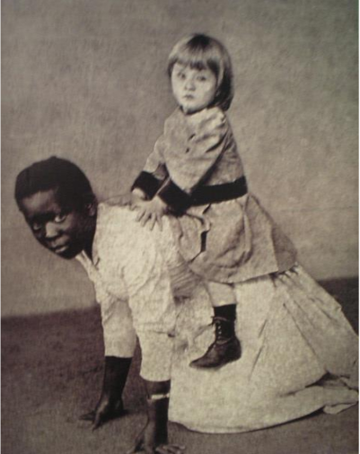
ALGUMAS REFERÊNCIAS LEGAIS
A Constituição Federal em seu art. 3º, incisos I e IV, cita como objetivos fundamentais da República Federativa do Brasil “construir uma sociedade livre, justa e solidária” e “promover o bem de todos, sem preconceitos de origem, raça, sexo, cor, idade e quaisquer outras formas de discriminação” (Brasil, 1988).
Lélia Gonzalez (2020) aborda a existência de uma tripla discriminação da mulher negra, que limita a ascensão pessoal devido aos estereótipos gerados pelo racismo, sexismo e pobreza.
Sígolo et al. (2021) corrobora afirmando que a desigualdade de gênero se soma à racial e à socioeconômica, uma vez que as mulheres negras, principalmente as provenientes de classes sociais mais desfavorecidas, são mais excluídas nas variadas dimensões da sociedade, incluindo a ciência e a educação.

Slide 9

ALGUMAS REFERÊNCIAS LEGAIS
Na Lei nº 9.394, Lei de Diretrizes e Bases da Educação (LDB), o art. 3º cita que o ensino deverá seguir alguns princípios, tais como:
I – igualdade de condições para o acesso e permanência na escola;
II – liberdade de aprender, ensinar, pesquisar e divulgar a cultura, o pensamento, a arte e o saber;
III – pluralismo de ideias e de concepções pedagógicas; e
IV – respeito à liberdade e apreço à tolerância (Brasil, 1996).
bell hooks (2021) advoga sobre a necessidade da educação entender as raízes do sistema estrutural, para que seja evitada a dominação para a manutenção de privilégios estabelecidos pelos detentores do poder.

Slide 10

ALGUMAS REFERÊNCIAS LEGAIS
Os PCN foram os primeiros documentos oficiais a tratarem diretamente sobre a temática, explicitado no tema transversal de Orientação Sexual.
“a Orientação Sexual na escola é um dos fatores que contribui para o conhecimento e valorização dos direitos sexuais e reprodutivos” (Brasil, 1998, p. 293).
Patricia Hill Collins (2019) destaca que a educação funciona como um símbolo poderoso da conexão entre indivíduo, mudança e empoderamento.

Slide 11
ALGUMAS REFERÊNCIAS LEGAIS
De acordo com o Plano Nacional de Educação e Direitos Humanos:
“a educação em direitos humanos deve estruturar-se na diversidade cultural e ambiental, garantindo a cidadania, o acesso ao ensino, permanência e conclusão, a equidade (étnico-racial, religiosa, cultural, territorial, físico-individual, geracional, de gênero, de orientação sexual, de opção política. de nacionalidade. dentre outras) e a qualidade da educação” (Brasil, 2007, p. 24).
Djamila Ribeiro (2019, p. 47) questiona se
“numa sociedade supremacista branca e patriarcal, mulheres brancas, mulheres negras, homens negros, pessoas transexuais, lésbicas, gays podem falar do mesmo modo que homens brancos cis heterossexuais? Existe o mesmo espaço e legitimidade?”

Slide 12
ALGUMAS REFERÊNCIAS LEGAIS
Em 2014 o Plano Nacional de Educação (PNE) foi publicado gerando indagações de interesse para os pesquisadores acadêmicos da área, uma vez que se questiona o porquê de ter havido a eliminação dos termos envolvendo gênero e sexualidade do corpo do seu texto. Esse questionamento leva também a diálogos referentes à atuação ou não de estratégias conservadoras na publicação de documentos oficiais.
A Base Nacional Comum Curricular, publicada em 2018, apresenta continuidades dessa exclusão de termos como identidade de gênero e orientação sexual, podendo refletir em uma educação conservadora e pouco crítica.
Suely Carneiro (2023) aponta que as matrizes ideológicas de raça e classe se articulam como elementos estruturantes das desigualdades sociais, potencializando a pobreza racializada. Nesse panorama, percebe-se o quanto promover debates sobre raça, gênero e sexualidade em ambientes escolares pode ajudar a fortalecer a cultura de equidade.

Slide 13
ALGUMAS REFERÊNCIAS LEGAIS
Os documentos: Lei nº 10.639/2003 – Obrigatoriedade de incluir no currículo oficial da rede de ensino a temática “História e Cultura Afro-Brasileira“; Resolução CNE/CP n.º 1/2004 – Diretrizes Curriculares Nacionais para a Educação das Relações Étnico-Raciais; e Lei n.º 11.645/2008 – Inclusão da História e Cultura Afro-Brasileira e Indígena, tratam sobre as relações étnico-raciais na Educação Básica.
Em relação ao cenário mais geral e ao ensino superior podemos relacionar: Lei nº 12.288/2010 – Estatuto da Igualdade Racial; Lei nº 12.711/2012 – Ingresso nas universidades federais e nas instituições federais de ensino técnico de nível médio; e Lei n. 12.990/2014, que reserva 20% das vagas de concursos públicos federais para candidatos negros e negras.
Mello e Resende (2020) fizeram uma análise dos concursos realizados entre 2014 e 2018, após a publicação da reserva de vaga. Evidenciaram que nas 63 universidades federais, 91,9% foram de concorrência ampla, 5,3% para raça negra e 2,8% para pessoas com deficiência. Já nos 38 institutos federais, a concorrência ampla teve 83,6%, 12% para raça negra e 4,4% para pessoas com deficiência. Embora os dados dos institutos federais tenham apresentado maiores percentuais para a raça negra, ainda estão abaixo dos 20% previstos em lei.

Slide 14
ALGUMAS REFERÊNCIAS LEGAIS
A Lei nº 14.986/2024, acrescenta um novo artigo à Lei 9.394/96, conhecida como Lei de Diretrizes e Bases da Educação Nacional (LDB), incorporando a valorização das conquistas e vivências de mulheres nas áreas científica, social, artística, cultural, econômica e política.
A partir de 2025, no ensino fundamental e no ensino médio, tanto de escolas públicas quanto de escolas privadas, será obrigatório que os currículos escolares destaquem abordagens fundamentadas nas experiências e nas perspectivas femininas, além da obrigatoriedade de instituírem a Semana de Valorização de Mulheres que Fizeram História, anualmente, na segunda semana do mês de março, em alusão ao mês que se comemora o Dia Internacional da Mulher.

Slide 15
ESTUDOS REALIZADOS – PANORAMAS INTERSECCIONAIS
Serão apresentados dois estudos oriundos do meu pós-doutorado em Saúde Coletiva na UnB com a professora Dais Rocha e em parceria com outr@s pesquisador@s
Estudo 1 – Desigualdades interseccionais nos programas de pós-graduação stricto sensu em educação física
Estudo 2 – Grupos de Pesquisa e possíveis influências na formação em saúde na educação física

Slide 16
CAMINHOS PERCORRIDOS - Estudo 1
Desigualdades interseccionais nos programas de pós-graduação stricto sensu em educação física - Educ. Pesqui., São Paulo, v. 49, e252722, 2023.
Foi realizado um levantamento do quantitativo de pesquisadores/professores de todos os programas de pós-graduação stricto sensu em educação física no Brasil, a partir de busca prévia dos dados cadastrados e disponibilizados pela CAPES (em 23 de dezembro de 2020) e de posterior consulta aos sítios eletrônicos de cada programa (entre 23 de dezembro de 2020 e 26 de dezembro de 2020).
A partir do nome de cada docente, foi identificado o sexo dicotomicamente (masculino e feminino) e, após o acesso ao currículo Lattes, foi feita a identificação da cor de pele, igualmente de modo dicotômico (negros e brancos).

Slide 17
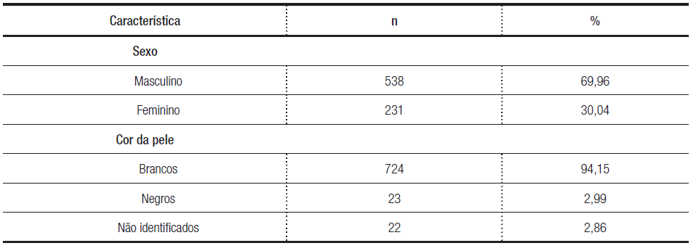
O QUE FOI ENCONTRADO - Estudo 1
Sobre os PPG EF: Distribuição quantitativa de docentes dos programas de pós-graduação em educação física, a partir das interseções de sexo e cor da pele

Slide 18
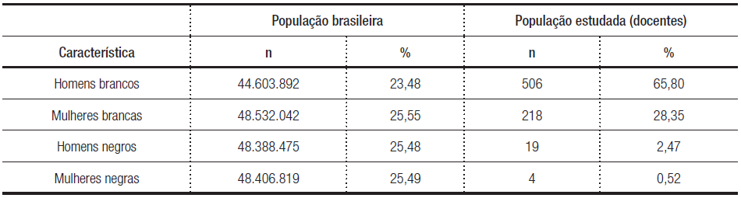
O QUE FOI ENCONTRADO - Estudo 1
Sobre os PPG EF: Distribuição quantitativa da população brasileira a partir das interseções de sexo e cor da pele e comparação com a distribuição verificada entre os docentes dos programas de pós-graduação em educação física
Observações: a fonte para os dados populacionais brasileiros foi o IBGE (https://sidra.ibge.gov.br/Tabela/3175) para o Censo Demográfico de 2010. A classificação “brancos”, aqui, foi considerada para aqueles de pele branca ou amarela, enquanto a classificação “negros” envolve pretos e pardos. Não foram consideradas as populações indígenas e o grupo que não declara sua cor ou etnia.

Slide 19
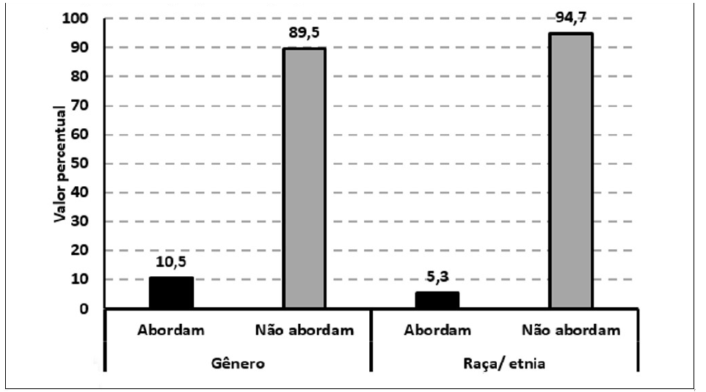
O QUE FOI ENCONTRADO - Estudo 1
Sobre os PPG EF: Distribuição percentual das menções a questões de gênero e raça observadas nas linhas e/ou projetos de pesquisa dos programas

Slide 20
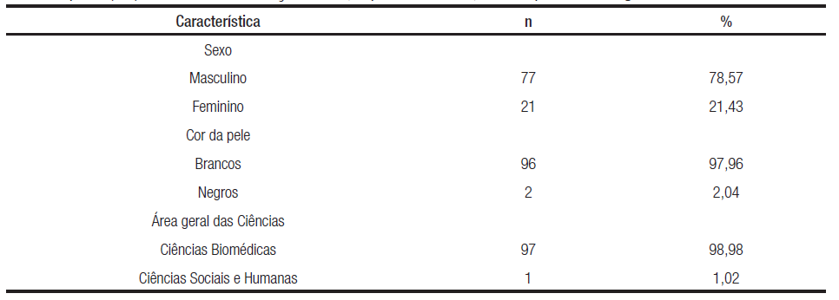
O QUE FOI ENCONTRADO - Estudo 1
Sobre os PPG EF: Distribuição quantitativa de pesquisadores contemplados, atualmente, com bolsa de Produtividade em Pesquisa (PQ) na área da educação física, a partir do sexo, cor da pele e área geral das ciências

Slide 21
O QUE FOI ENCONTRADO - Estudo 1
Sobre os PPG EF: O cenário
Assimetrias de acesso acadêmico – podendo reproduzir o cenário social brasileiro de racismo, machismo e desigualdades.
Acesso negado às mulheres, aos negros e principalmente às mulheres negras.
Necessidade de inclusão de saberes subalternizados ao longo do tempo.

Slide 22
CAMINHOS PERCORRIDOS - Estudo 2
Perspectivas interseccionais de grupos de pesquisas vinculados aos PPGEF cadastrados no CNPq (no prelo)
Realizou-se um estudo de natureza quanti-qualitativa, mediante análise documental do seguinte corpus: conteúdos publicados no Diretório de Grupos de Pesquisa (DGP) do CNPq; imagens de sites e currículo Lattes de pesquisadores da educação física das Instituições de ensino superior brasileiras que possuem Programa de Pós-Graduação Stricto Sensu em Educação Física (PPGEF). Como critério de inclusão para os Grupos de Pesquisa (GP) para a busca dos dados no diretório foi utilizada a seguinte estratégia: os GP que tivessem os termos “atividade física”, “exercício”, “práticas corporais” e “saúde” no nome. Os dados foram coletados em setembro de 2022. As buscas foram realizadas através do sítio eletrônico do Diretório de Grupos de Pesquisa do CNPq.
Disponível em: https://dgp.cnpq.br/dgp/faces/consulta/consulta_parametrizada.jsf Acesso em: set. 2022

Slide 23
O QUE FOI ENCONTRADO - Estudo 2
Sobre os Grupos de Pesquisa vinculados aos PPGEF: Relação das Instituições de Ensino Superior com o quantitativo de grupos de pesquisas, linhas de pesquisa, líderes e bolsa de produtividade por região
Região | IES | Grupos de Pesquisa | Linhas de pesquisa | Total de líderes | Bolsa de produtividade CNPq
Centro-Oeste | UFG | 1 | 3 | 2 | 0
 | UFMT | 4 | 17 | 7 | 0
 | UNB | 3 | 13 | 6 | 0
Norte | UFAM | 3 | 7 | 5 | 0
Nordeste | UESB | 2 | 4 | 3 | 0
 | UFPB | 2 | 13 | 2 | 0
 | UFMA | 7 | 20 | 9 | 0
 | UFPE | 9 | 30 | 15 | 0
 | UFRN | 4 | 12 | 7 | 0
 | UFS | 2 | 10 | 4 | 0
 | UPE | 4 | 16 | 8 | 1

Slide 24
O QUE FOI ENCONTRADO - Estudo 2
Sobre os Grupos de Pesquisa vinculados aos PPGEF: Relação das Instituições de Ensino Superior com o quantitativo de grupos de pesquisas, linhas de pesquisa, líderes e bolsa de produtividade por região
Região | IES | Grupos de Pesquisa | Linhas de pesquisa | Total de líderes | Bolsa de produtividade CNPq
Sudeste | UERJ | 4 | 6 | 5 | 0
 | UFES | 3 | 7 | 4 | 1
 | UFJF | 2 | 5 | 2 | 0
 | UFMG | 3 | 5 | 5 | 2
 | UFTM | 3 | 10 | 4 | 0
 | UFV | 2 | 4 | 3 | 0
 | UNESP PP | 5 | 19 | 8 | 3
 | UNESP RC | 1 | 4 | 2 | 1
 | UNICAMP | 2 | 7 | 3 | 0
 | UNIFESP | 1 | 3 | 3 | 0
 | UNIMEP | 1 | 3 | 1 | 0
 | USJT | 2 | 10 | 4 | 0
 | USP SP | 1 | 2 | 1 | 0
 | USP RP | 1 | 1 | 1 | 1
Sul | UDESC | 7 | 25 | 12 | 2
 | UEL | 4 | 12 | 5 | 2
 | UENP | 3 | 8 | 5 | 0
 | UFPEL | 1 | 2 | 2 | 0
 | UFGRS | 3 | 8 | 4 | 0
 | UFSC | 3 | 5 | 4 | 0
 | UFSM | 3 | 6 | 3 | 0
 | UNOPAR | 1 | 1 | 1 | 0
 | UTFPR | 2 | 8 | 3 | 0
Total | 34 | 99 | 306 | 153 | 13

Slide 25
O QUE FOI ENCONTRADO - Estudo 2
Sobre os Grupos de Pesquisa vinculados aos PPGEF: Distribuição de líderes de grupo de pesquisa por sexo e cor da pele
Total de IES | Total de grupos de pesquisa | Sexo |  | Índice de paridade | Cor da pele |  | Índice de paridade
 |  | Feminino | Masculino |  | Negra | Branca
34 | 99 | 51 | 102 | 0,5 | 9 | 144 | 0,06
Os índices de paridade em relação ao sexo (1,07) e cor da pele (1,29) para a população brasileira, ao serem confrontados com os índices calculados para o grupo amostral investigado, considerando as mesmas categorias de sexo e cor da pele (0,5 e 0,06, respectivamente), revelam uma profunda desigualdade de acesso para as mulheres e negros.

Slide 26
O QUE FOI ENCONTRADO - Estudo 2
Sobre os Grupos de Pesquisa vinculados aos PPGEF: o debate
A análise dos 99 GP, 306 linhas de pesquisa e 153 líderes de GP evidencia que ainda há hegemonia da abordagem biomédica-epidemiológica, com alguns sinais de emergências, ainda que sejam tímidos, para olhares mais ampliados. O que revela que ainda há poucos pesquisadores que consideram as relações étnico-raciais, de gênero e sexualidade.
Outro fator que precisa ser enfatizado está no fato de que o índice de paridade nos grupos de pesquisa cadastrados no CNPq da relação sexo feminino e masculino foi de 0,5, demonstrando que há a predominância de homens e, quando fazemos essa relação com a cor da pele, esse índice entre preta e branca é significativamente mais baixo (0,06). Fato que pode remeter à exclusão das pessoas de pele negra, principalmente, do sexo feminino, pois apenas uma estava como líder de GP.

Slide 27
ESTUDOS EM ANDAMENTO COM ORIENTANDAS
Interseccionalidade e educação: perspectivas e desafios legais – Jennifer Rodrigues, Gabriela Souza e Giannina do Espirito-Santo (submetido para periódico)
Diversidade sexual nas escolas: que caminhos estamos percorrendo? - Jennifer Rodrigues, Dais Rocha e Giannina do Espirito-Santo (finalizando a revisão)
Gênero e sexualidade em escolas de ensino médio: o que dizem os projetos pedagógicos – Jennifer Rodrigues e Giannina do Espirito-Santo (capítulo de livro compostos apenas por ao menos uma mulher que faça parte do grupo de pesquisa GPEEsC – UERJ – livro em fase de finalização)
Cientistas negras brasileiras em destaque na educação – Maria Elvira de Jesus, Flavia Oliveira e Giannina do Espirito-Santo (em coleta de dados)

Slide 28
FINALIZANDO
Os dados podem remeter que a academia não está exercendo seu papel de protagonismo na luta antirracista e decolonizadora, na medida em que se verificou que as abordagens mais ampliadas de grupos de pesquisa ainda são minoria. Fato que reflete na liderança dos grupos de pesquisa que é predominante do sexo masculino e de cor de pele branca. Carvalho (2020, p. 81) argumenta que “a luta descolonizadora dos acadêmicos deve começar na academia colonizada”, complementa apontando que a academia não pode ser um espaço a parte e que a sociedade não está fora dos campi.
Sueli Carneiro (2020, p. 151) destaca que a sociedade brasileira tem um discurso escondido de identidade gênero e raça, na medida em que se estabelece uma superioridade racial com subordinação feminina, que está apoiada na população mestiça, oriunda das “relações subordinadas das mulheres negras e indígenas com seus senhores tornou-se um dos pilares estruturantes da decantada ‘democracia racial’ brasileira”.

Slide 29
FINALIZANDO
Apesar dos retrocesso sofridos pela educação brasileira nos últimos anos, principalmente, no governo Bolsonaro, com o estímulo a abordagens religiosas e militarizadas interferindo nas políticas públicas, hoje podemos retomar algumas medidas provenientes de um governo mais progressista. A evidência da luta pelos direitos humanos se retrata no afastamento de Silvio de Almeida, por inúmeras acusações de assédio sexual e a publicação da Lei 14.986/2024, que é mais uma tentativa que se soma a todas as outras relativas às questões étnico-raciais para minimizar as iniquidades na educação brasileira.
Cabe a nós professores e professoras entendermos o nosso papel privilegiado para a construção de uma sociedade mais justa e com menores desigualdades.

Slide 30
REFERÊNCIAS
CARNEIRO, S. Escritos de uma vida. São Paulo: Jandaíra, 2020, 296p.
CARNEIRO, S. Dispositivo de racialidade: a construção do outro como não ser como fundamento do ser. Rio de Janeiro: Zahar, 2023.
CARVALHO, J. J. de. Encontro de saberes e descolonização: para uma refundação ética, racial e epistêmica das universidades brasileiras. In: BERNARDINO-COSTA, J.; MALDONADO-TORRES, N.; GROSFOGUEL, R. (Orgs.). Decolonialidade e pensamento afrodiaspórico. Belo Horizonte, 2020. p. 79–107.
ESPÍRITO-SANTO, G. do; PALMA, Alexandre; VASCONCELOS, R. V.; ASSIS, M. R.; PAULICH, C. Desigualdades interseccionais nos programas de pós-graduação stricto sensu em educação física. Educação e Pesquisa. v.49, p.1 - 17, 2023.
GONZALEZ, L. Por um Feminismo Afro-Latino-Americano: Ensaios, Intervenções e Diálogos. Rio Janeiro: Zahar, 2020.
HOOKS. B. Ensinando comunidade: uma pedagogia de esperança. São Paulo: Elefante Editora, 2021.
MELLO, L.; RESENDE, U. P. de. Concursos públicos federais para docentes e ações afirmativas para candidatos negros. Cadernos de Pesquisa, v. 50, n. 175, p. 8–29, jan. 2020.
RIBEIRO, D. Lugar de fala. São Paulo: Pólen, 2019.
SÍGOLO, V. M. et al. Equidade de gênero na educação e nas ciências: novos desafios no Brasil atual. Cad. Pagu (63), 2021. DOI: https://doi.org/10.1590/18094449202100630017.

Slide 31
OBRIGADA
Giannina do Espírito Santo
giannina.es@gmail.com

